Slide 1
КУРСОВОЙ ПРОЕКТ Разработка информационной системы «Поликлиника»
МИНИСТЕРСТВО ОБРАЗОВАНИЯ И НАУКИ РЕСПУБЛИКИ КОМИ
ГОСУДАРСТВЕННОЕ ПРОФЕССИОНАЛЬНОЕ ОБРАЗОВАТЕЛЬНОЕ УЧРЕЖДЕНИЕ
"ВОРКУТИНСКИЙ ПОЛИТЕХНИЧЕСКИЙ ТЕХНИКУМ"
Руководитель проекта:
Д.П. Егоров
Выполнил студент группы: ИСП-20
С.В. Райков

Slide 2
ЦЕЛЬ И ЗАДАЧИ
Цель работы: разработать автоматизированную информационную систему для работы регистратуры поликлиники.
Задачи:
создать систему регистрации клиентов/больных в очереди или записи к специалистам;
создать в системе учёт медицинских карт;
построить концептуальную информационную модель;
сформировать физическую структуру базы данных;
реализовать простое пользовательское приложение.

Slide 3
АКТУАЛЬНОСТЬ
Актуальность данной темы в том, что в наш век информационных технологий, стало реально все документы преобразовывать в электронный вид и регистратура в считанные минуты может найти сведения о принятых пациентах, вызовах, кабинетах.
Сегодня управление предприятием без компьютера просто немыслимо. Компьютеры давно и прочно вошли в такие области управления, как бухгалтерский учет, управление складом, ассортиментом, а также и медициной. Однако современный бизнес, как и многие другие направления, требует гораздо более широкого применения информационных технологий в управлении предприятием.
Автоматизированная информационная система «Поликлиника» включает в себя данные о врачах, пациентах, кабинетах и вызовах, которые необходимые для работы поликлиники. База данных позволяет осуществлять добавление, изменение, поиск и удаление данных, а также просматривать эти данные.

Slide 4
Выбор инструментария
Для реализации проекта был выбран язык C# + WPF + SQL
C# — объектно-ориентированный язык программирования общего назначения. Разработан в 1998—2001 годах группой инженеров компании Microsoft под руководством Андерса Хейлсберга и Скотта Вильтаумота как язык разработки приложений для платформы Microsoft .NET Framework и .NET Core. Впоследствии был стандартизирован как ECMA-334 и ISO/IEC 23270.
C# относится к семье языков с C-подобным синтаксисом, из них его синтаксис наиболее близок к C++ и Java. Язык имеет статическую типизацию, поддерживает полиморфизм, перегрузку операторов (в том числе операторов явного и неявного приведения типа), делегаты, атрибуты, события, переменные, свойства, обобщённые типы и методы, итераторы, анонимные функции с поддержкой замыканий, LINQ, исключения, комментарии в формате XML.

Slide 5
Выбор инструментария
Windows Presentation Foundation (WPF) — аналог WinForms, система для построения клиентских приложений Windows с визуально привлекательными возможностями взаимодействия с пользователем, графическая (презентационная) подсистема в составе .NET Framework (начиная с версии 3.0), использующая язык XAML.
С помощью WPF можно создавать широкий спектр как автономных, так и запускаемых в браузере приложений.
В основе WPF лежит векторная система визуализации, не зависящая от разрешения устройства вывода и созданная с учётом возможностей современного графического оборудования. WPF предоставляет средства для создания визуального интерфейса, включая язык XAML (eXtensible Application Markup Language), элементы управления, привязку данных, макеты, двухмерную и трёхмерную графику, анимацию, стили, шаблоны, документы, текст, мультимедиа и оформление.

Slide 6
Выбор инструментария
SQL Server Management Studio (SSMS) — утилита из Microsoft SQL Server 2005 и более поздних версий для конфигурирования, управления и администрирования всех компонентов Microsoft SQL Server. Утилита включает скриптовый редактор и графическую программу, которая работает с объектами и настройками сервера.
Главным инструментом SQL Server Management Studio является Object Explorer, который позволяет пользователю просматривать, извлекать объекты сервера, а также полностью ими управлять.

Slide 7
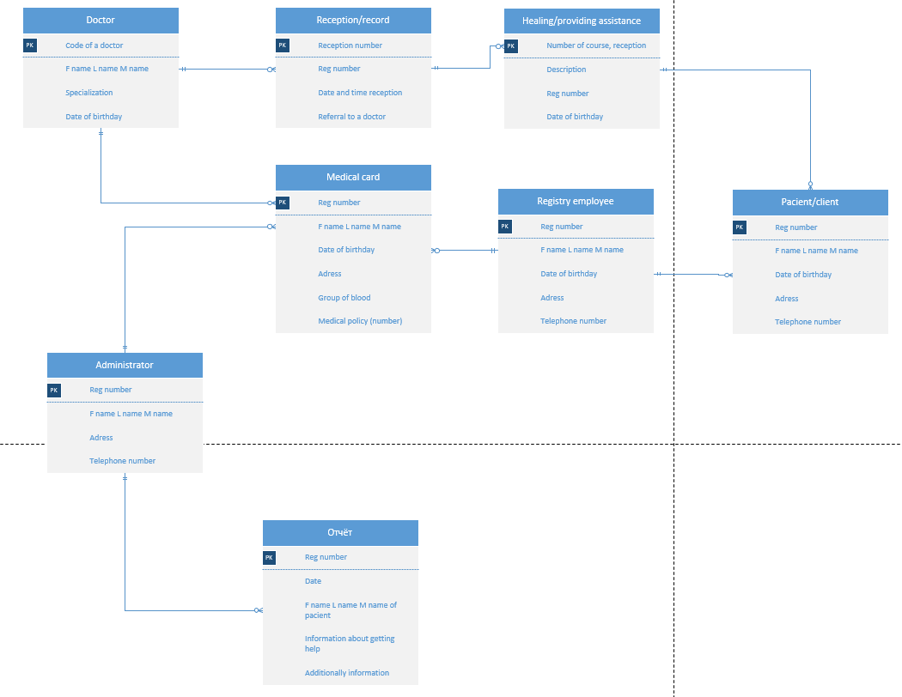
Анализ диаграммы ERD
Основные сущности для данной диаграммы это: клиент/пациент, врач, администратор и относящиеся сущности к системе. Второстепенными сущностями являются: работник регистратуры, медицинская карта, рецепт/лечение и лечение. Возникают связи между сущностями — клиент, который может подать много заявок, а работник регистратуры один. Такое отношение “многие к одному”. Также у сущностей есть атрибуты, например у клиента есть ФИО, дата рождения и т.д. Каждый запрос содержит уникальный идентификатор (личный номер)

Slide 8
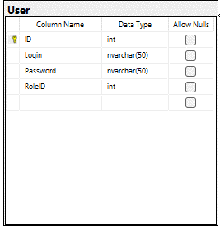

Разработка базы данных
На верхней картинке можно увидеть сущность моей базы данных – пользователя, у которого наблюдается 4 атрибута, такие как логин, пароль, id и его роль. Ниже изображены данные, который находятся в сущности пользователя моей базы данных. Каждая новая строка имеет свой id, генерируемый автоматически при добавлении новой строки данных, имеет логин, пароль и роль в системе, которая берётся из ещё одной сущности моей системы – RoleID.

Slide 9
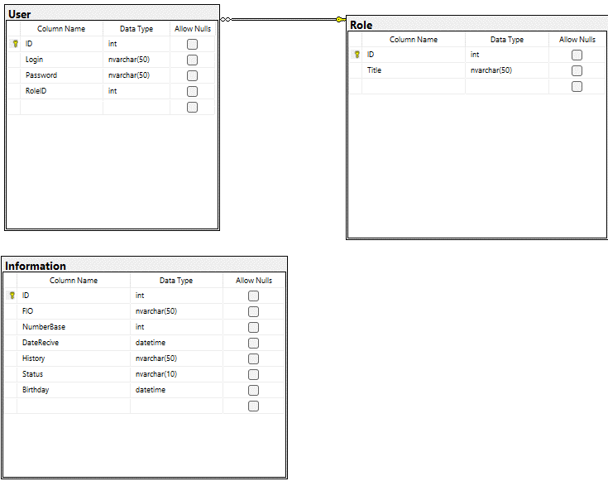
Разработка базы данных
На рисунке изображена моя диаграмма, включающая в себя 3 сущности со своими атрибутами. В данном случае сущность пользователь и сущность Role связаны, так как для работы определения роли необходима ещё одна сущность. Сущность пользователь предназначена для авторизации пользователей в систему, а сущность информация необходима для получения и изменения информации о пациентах, то есть своего рода медицинская карточка пациента, которая находится в списке, в базе данных.

Slide 10
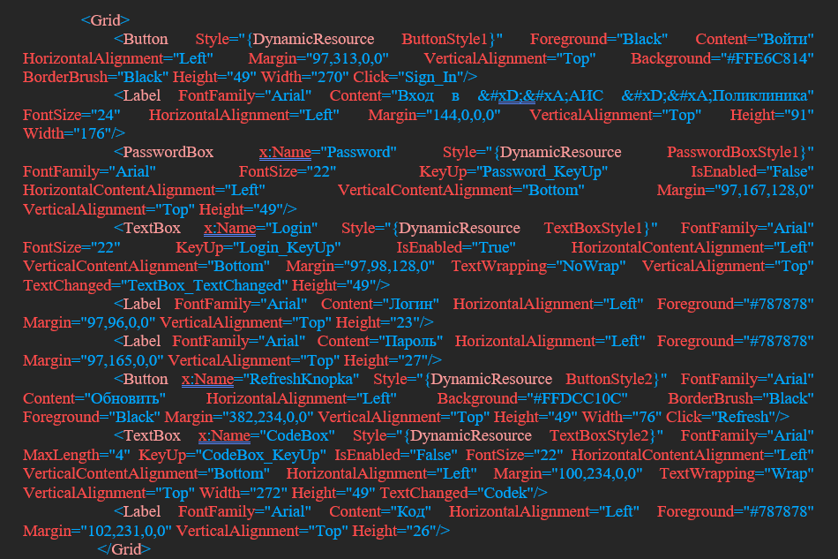
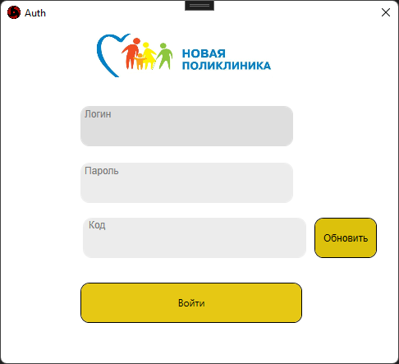
Разработка интерфейса информационной системы
На рисунке находится окно авторизации в информационную систему “поликлиника”. На данном окне поля пароль и код заблокированы до той поры, пока пользователь не введёт логин, затем после нажатия на “пробел” включается поле пароль и блокируется поле логина, далее идёт проверка логина и пароля, после успешной проверки становится доступно поле “код”. Код для входа генерируется автоматически один раз в 10 секунд с выводом сообщения, также можно обновлять код в ручную. Также следующая картинка является фрагментом кода окна авторизации.

Slide 11
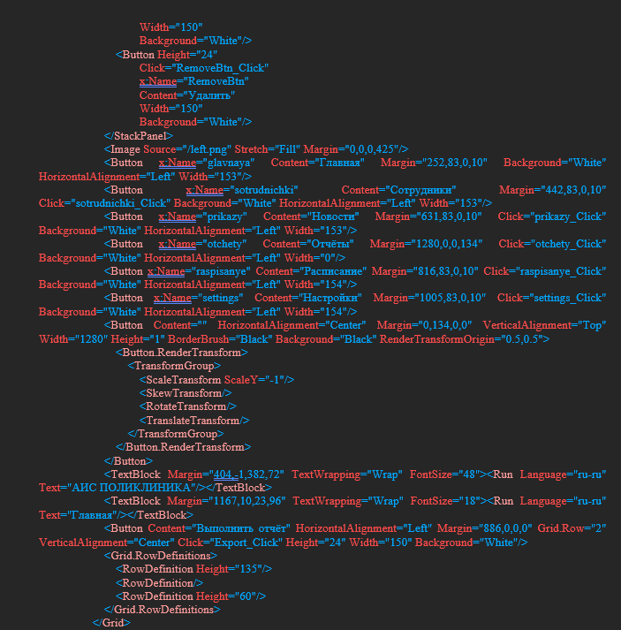
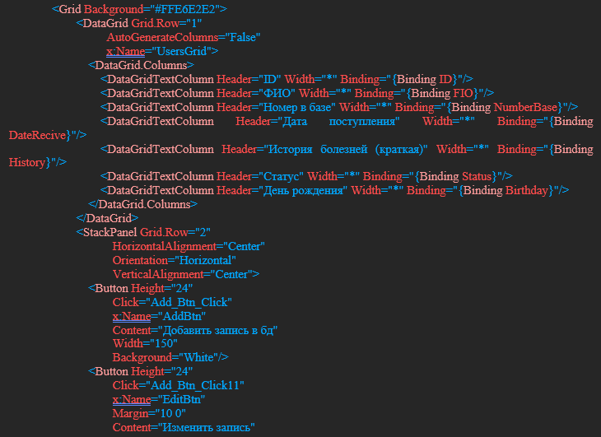
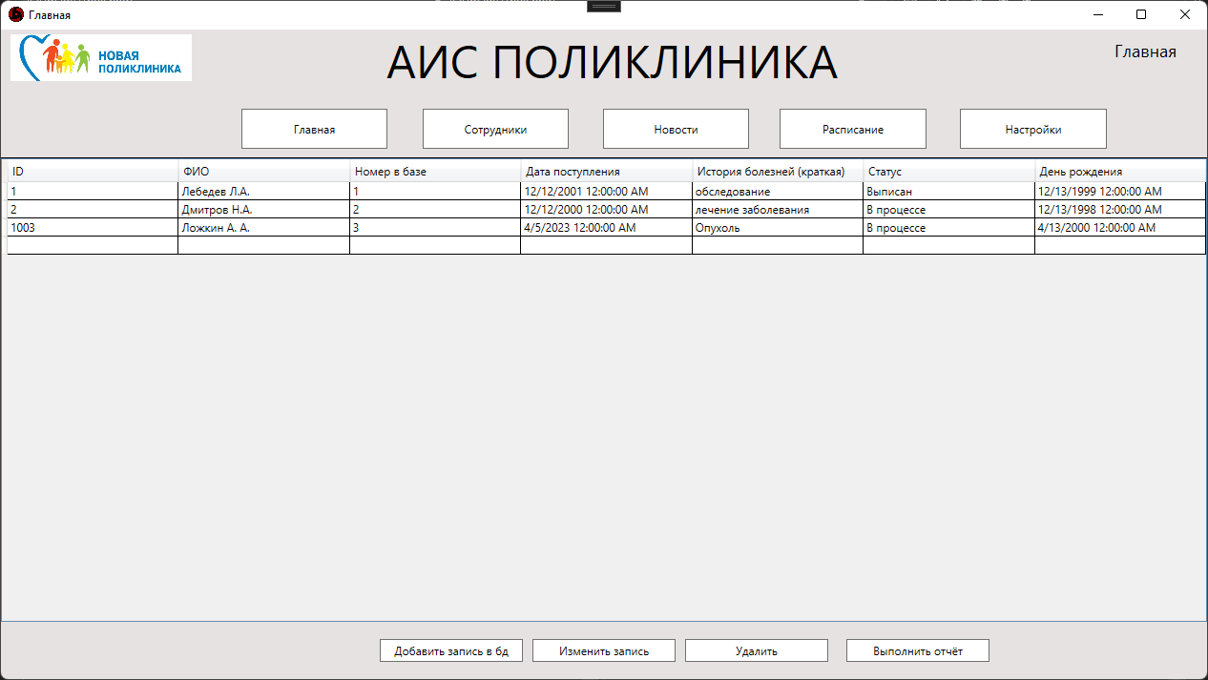
Разработка интерфейса информационной системы
На “рис. 3.2” представлено главное окно, которое появляется после успешного прохождения авторизации. На главном окне представлена база данных пациентов, которую может редактировать, удалять записи, изменять конкретную запись пользователь, чей уровень доступа является “администратор”. Для обычного пользователя имеется доступ к просмотру базы данных пациентов, без возможности изменять её, но с возможностью формировать отчёт в формате “.docx” с дальнейшей возможностью сохранения отчёта в любое удобное место. С главного окна возможно переключатся на другие окна системы, такие как “Сотрудники”, “Новости” или “Настройки”. Выполнить переход на другие окна возможно с каждого окна системы, кроме окна “Авторизация”, “Добавление” пользователя или пациента, “Редактирование” пользователя или пациента. Так же по аналогии выполнено окно “Сотрудники”, на которой находится база данных с пользователями системы. На следующей картинке представлен код окна авторизации.

Slide 12
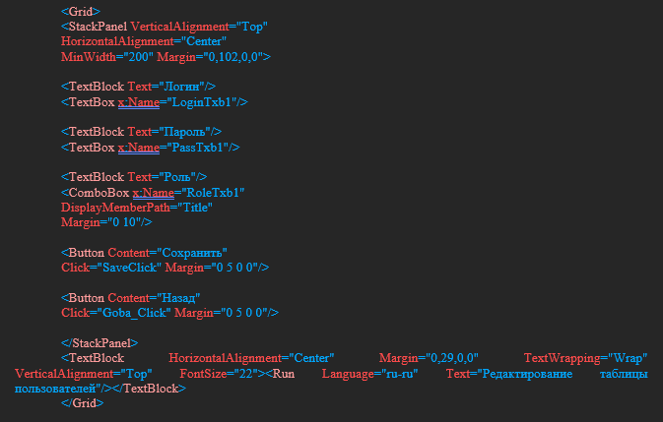
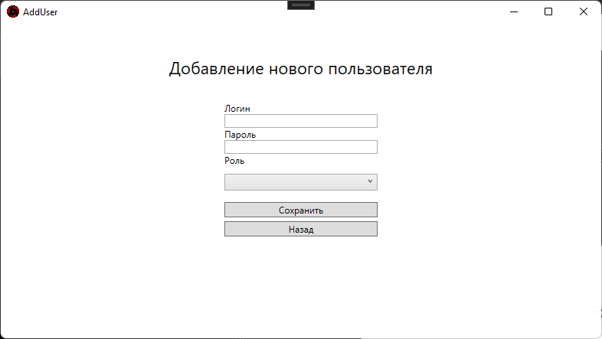
Разработка интерфейса информационной системы
На рисунке представлено окно добавления нового пользователя в систему. На данном окне реализованы поля ввода логина, пароля и роли нового пользователя, которого возможно будет добавить в систему. Ввод роли реализован через “ComboBox” – элемент, который позволяет выбирать из списка готов вариантов нужный вариант в той или иной ситуации. В данном элементе находится выбор роли пользователя: “администратор” или “пользователь”. От выбора роли меняется возможности работника при использовании автоматизированной информационной системы. Кнопка “Сохранить” сохраняет нового пользователя в базу данных, а кнопка “Назад” возвращает пользователя на окно назад. На следующей картинке представлен код окна

Slide 13
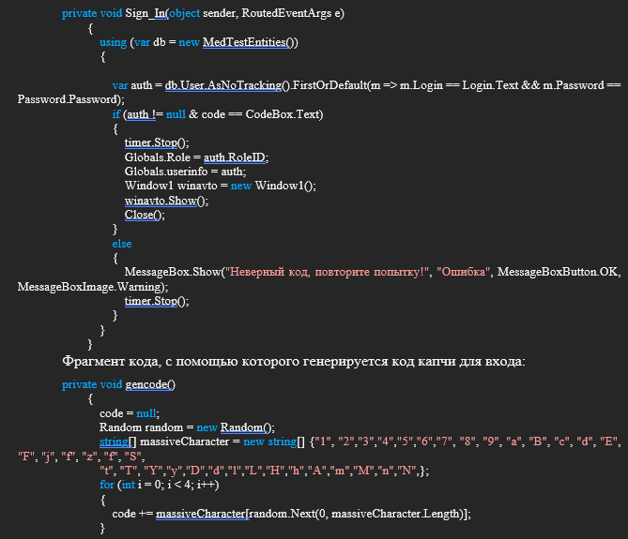
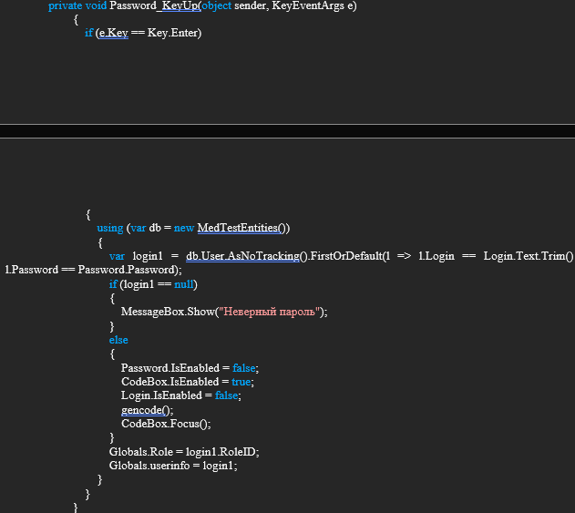
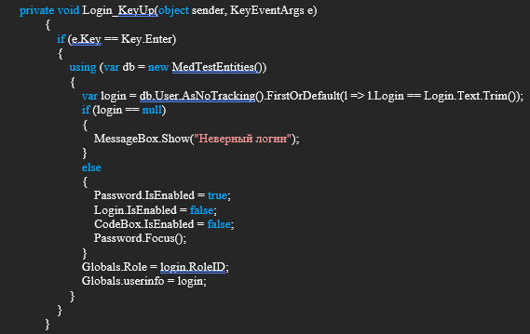
Программирование информационной системы
Для работы интерфейса необходимо запрограммировать элементы окон, с которыми взаимодействует пользователь системы. Для решения этого используется язык программирования “C#” вместе с “WPF” – графической составляющей системы. Ниже будут представлены основные и важные части кода для программирования действий, совершаемых над системой пользователями. На первом рисунке – проверка логина на окне авторизации На втором рисунке – проверка пароля На третьем рисунке – генерация кода

Slide 14
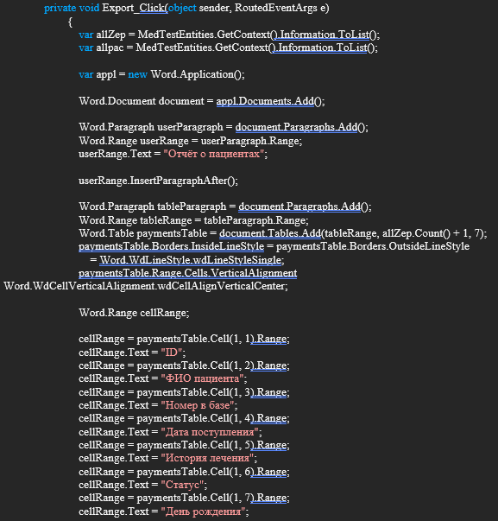
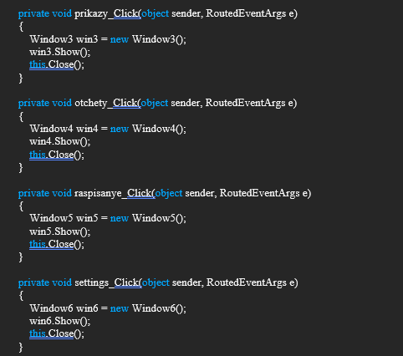
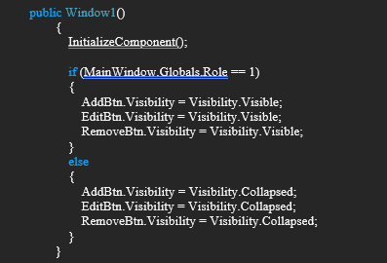
Программирование информационной системы
На данном слайде представлен код окна “главное окно”, который позволяет пользователю или администратору (в зависимости от прав пользования) просматривать таблицу пациентов, переходить на другие вкладки системы, формировать отчёты, редактировать таблицу пациентов, удалять и добавлять новых пациентов в базу данных системы. По аналогии с кодом “главного окна” выполнено окно “сотрудники”, в котором совершаются те же взаимодействия что и в “главном окне”. На первом рисунке - разграничение прав доступа На втором рисунке - формирование отчёта по пациентам На третьем рисунке – перемещение по окнам приложения

Slide 15

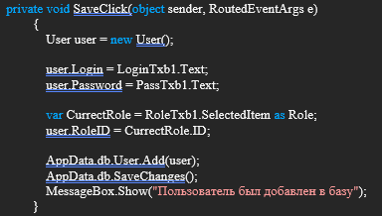
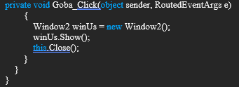
Программирование информационной системы
Ниже представлен код окна “добавление пользователя”, который позволяет добавлять в базу данных пользователей с разграничением прав доступа. По аналогии с кодом окна “добавление пользователя” выполнено окно “добавление пациента”, в котором совершаются те же взаимодействия, что и в окне “добавление пациента”. На первом рисунке - подключение к базе данных На втором рисунке - по нажатию кнопки создание нового пользователя На третьем рисунке - по нажатию кнопки возвращение пользователя на прошлое окно

Slide 16
ЗАКЛЮЧЕНИЕ
По итогу проделанной работы можно сказать, что получилось хорошее приложение для информационной системы «Поликлиника», которое обеспечивает пользователю удобство при работе с приложением.
Поставленные цели и задачи при проектировании информационной системы были выполнены в полной мере, а именно выполнены следующие задачи:
создана система регистрации клиентов/больных в базу данных поликлиники;
создан учёт медицинских карт в системе учёта;
построена концептуальная информационная модель;
сформирована физическая структура базы данных;
реализовано простое пользовательское приложение.
Работая над курсовым проектом, были сделаны следующие основные выводы, что каждая автоматизированная система должна иметь:
идейную ценность, в виде решения какой-либо проблемы;
представление о том, как будет выглядеть конечный продукт;
технические требования к реализации;
план разработки, в котором описаны все ступени разработки проекта;
основные инструменты разработки;
Ссылка на репозиторий на GitHub: https://github.com/Kot-Patriot/Kursovoy_project-Raykov

Slide 17
СПАСИБО ЗА ВНИМАНИЕ

